Slide 1
Feature Driven Development
Uma abordagem ágil orientada a funcionalidades

Slide 2





Integrantes
Gustavo Henrique dos S Moreira
João Pedro Caetano ​
Gabriel Liesemberg Massari
Ramon Guimaraes de Oliveira
Jean Flávio De Campos ​
R8975J5
R951952
H775590
H7703G3
H7823F3

Slide 3
Uma breve introdução sobre as metodologias ágeis...
Com o avanço das tecnologias e a crescente demanda por soluções rápidas e eficazes, as metodologias ágeis se consolidaram como uma das principais abordagens no desenvolvimento de software moderno. Elas foram criadas com o intuito de substituir modelos tradicionais e rígidos, como o modelo em cascata, por processos mais flexíveis, colaborativos e voltados à entrega contínua de valor.

Slide 4
Uma breve introdução sobre as metodologias ágeis...
Surgimento do Scrum
Surgimento do FDD
Manifesto ágil
Ascensão do Kanban
Em 2001, 17 desenvolvedores de software assinaram o Manifesto Ágil, enfatizando colaboração, adaptabilidade e entrega de valor por meio de processos iterativos.
Introduzido no início da década de 90, o Scrum se tornou uma estrutura amplamente adotada, com foco em sprints, funções de equipe e entrega incremental de produtos.
O Feature Driven Development (FDD) foi criado no final da década de 90 por Jeff De Luca, enfatizando uma abordagem estruturada centrada em recursos valorizados pelo cliente.
Originário do sistema de produção da Toyota, o Kanban surgiu no início dos anos 2000, com foco na visualização do trabalho em andamento e na limitação do trabalho para otimizar o fluxo.

Slide 5
O que é FDD: Definição e Visão Geral
O Feature Driven Development (FDD), ou Desenvolvimento Guiado por Funcionalidades, é uma metodologia ágil focada na entrega frequente de pequenas funcionalidades que geram valor imediato ao cliente. Ela organiza grandes projetos em unidades menores e tangíveis, chamadas de features, o que facilita o acompanhamento e a previsibilidade das entregas.

Slide 6
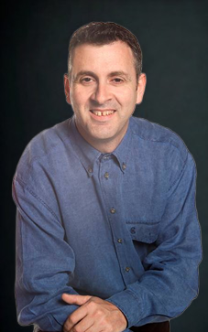
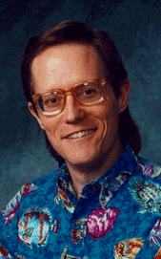
Surgimento do FDD
Em 1997, dois colegas, Jeff De Luca e Peter Coad, trabalhavam em um grande projeto bancário em Singapura. O desafio era enorme: coordenar uma equipe grande e manter o controle do desenvolvimento. A partir dessa experiência, eles criaram uma nova forma de trabalho, que combinava organização e agilidade. Foi assim que nasceu o FDD, fruto da necessidade de tornar o desenvolvimento de software mais eficiente e colaborativo.

Slide 7
Princípios do Feature Driven Development (FDD)
Guiado por funcionalidades
Modelagem orientada à objetos
FDD é orientado por pequenas funcionalidades que geram valor ao cliente, permitindo entregas regulares e focadas no que realmente importa.
O modelagem de objetos de domínio é essencial, pois cria uma compreensão compartilhada da estrutura do sistema e facilita a comunicação entre a equipe de desenvolvimento e especialistas.
Construções regulares e monitoramente do progresso
Ênfase em Qualidade e Design do processo
FDD promove construções regulares e monitoramento de progresso, garantindo que a equipe esteja sempre alinhada e que a entrega de funcionalidades ocorra de forma incremental e controlada.
A ênfase na qualidade e no design é fundamental, pois garante que cada funcionalidade não apenas atenda aos requisitos, mas também seja sustentável e bem projetada para futuras iterações.

Slide 8
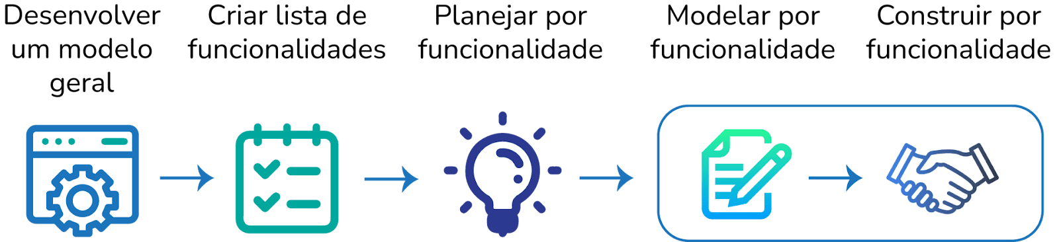
Os 5 Processos do FDD: Estrutura Eficiente para Desenvolvimento

Slide 9

Desenvolver um modelo geral
Estabelecendo uma base sólida para o desenvolvimento
O primeiro processo do FDD envolve desenvolver um modelo geral que estabelece uma compreensão comum entre especialistas de domínio e desenvolvedores. Isso é feito através de walkthroughs (Passo a Passo) do domínio e modelagem de objetos, garantindo uma estrutura clara para o sistema e permitindo refinamentos iterativos durante o desenvolvimento.

Slide 10
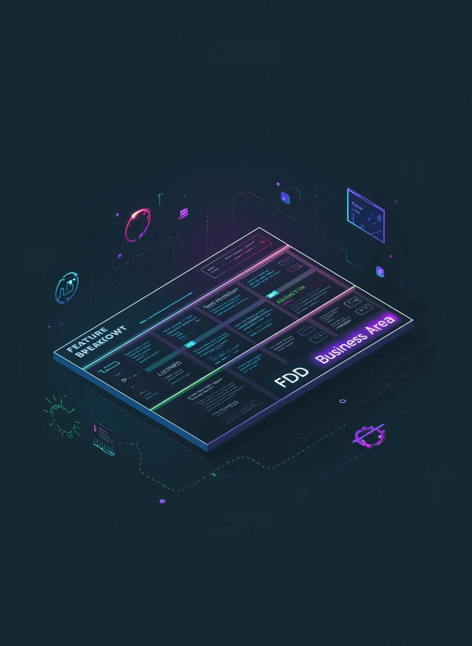
Construir Lista de Funcionalidades
Organizando características essenciais para desenvolvimento ágil e eficaz
No processo de Construir Lista de Funcionalidades, é crucial criar uma lista abrangente de recursos pequenos e valiosos para os clientes. Cada funcionalidade deve ser escopada e acionável, permitindo que a equipe trabalhe em ciclos de desenvolvimento curtos e focados, garantindo a inclusão do cliente e a clareza nas entregas.

Slide 11

Planejamento por Funcionalidade
Organizando iterações de desenvolvimento com foco em funcionalidades
O planejamento por funcionalidade é crucial para garantir que cada iteração produza um valor significativo. Este processo envolve a atribuição de funcionalidades a desenvolvedores ou equipes, estabelecendo prazos e marcos. Utilizando mecanismos de rastreamento, a equipe monitora o progresso de cada funcionalidade, promovendo transparência e adaptabilidade ao longo do projeto.

Slide 12
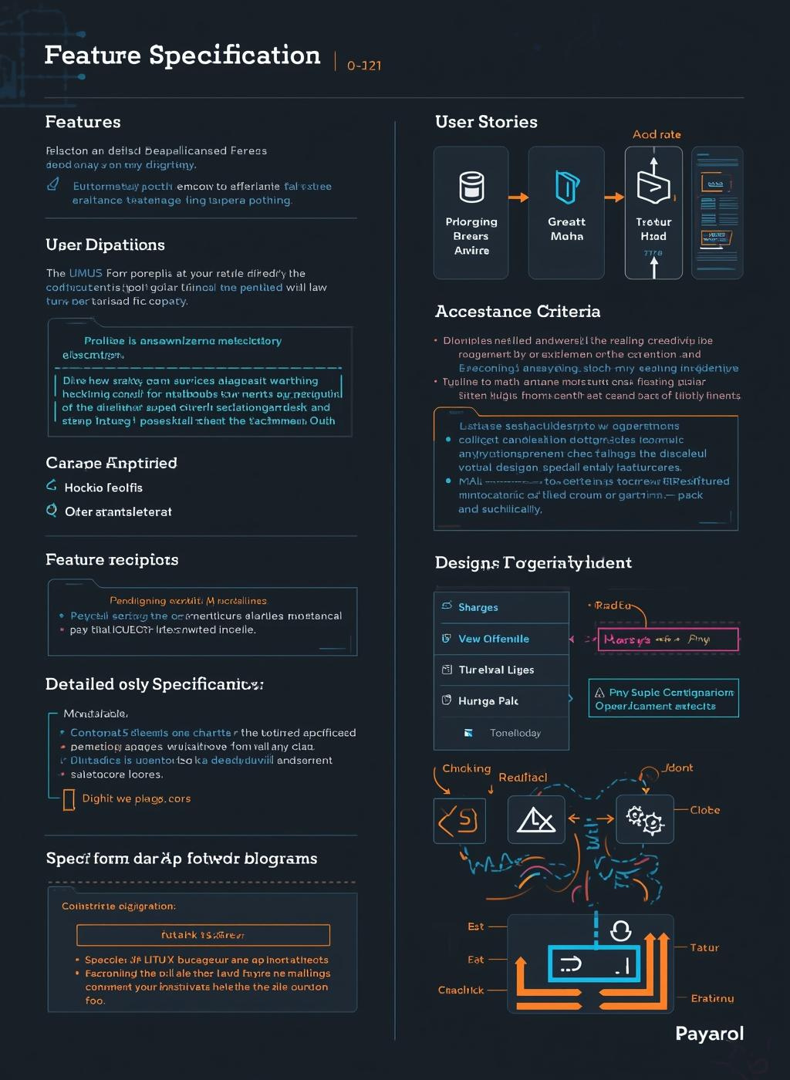
Detalhamento de Funcionalidades no FDD
Importância da documentação detalhada para o sucesso do projeto
No processo de Detalhar por Funcionalidade, cada recurso é meticulosamente especificado para garantir que todas as partes interessadas tenham uma compreensão clara. Esta fase envolve a criação de documentos de especificação de recursos, que incluem histórias de usuários e critérios de aceitação. A colaboração entre desenvolvedores e especialistas de domínio é fundamental para reduzir ambiguidade e garantir que as expectativas sejam atendidas durante a codificação.

Slide 13
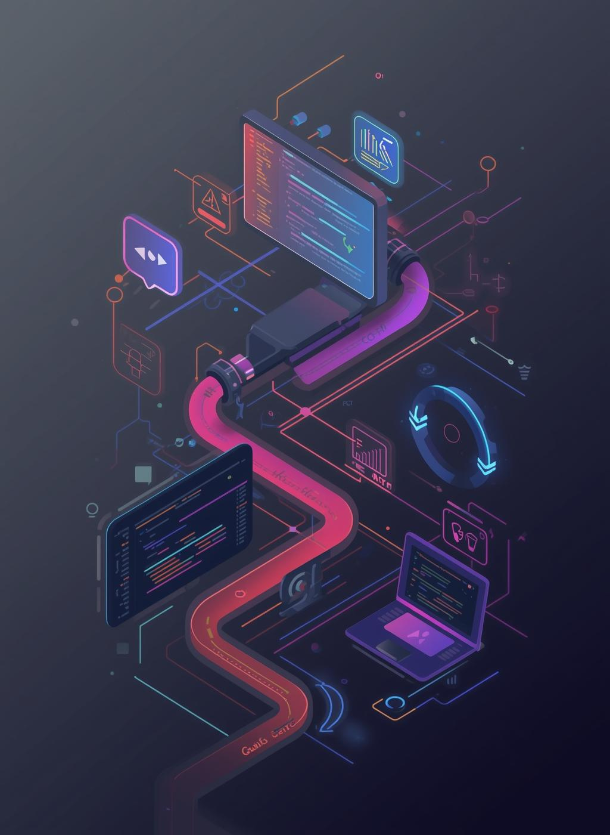
Construir por Funcionalidade: Codificação e Integração
Detalhando o processo de construção de funcionalidades em FDD
No processo de Construir por Funcionalidade, cada recurso é desenvolvido, testado e integrado dentro do sistema de forma iterativa. Este processo envolve práticas de construção contínua, assegurando que a qualidade seja mantida. O foco está na colaboração entre os desenvolvedores e a rápida entrega de funcionalidades valiosas ao cliente.

Slide 14

Papéis e Responsabilidades no FDD
Gerente de projeto
Proprietário da Classe:
Responsável pela administração geral, gestão de prazos, acompanhamento de tarefas e comunicação com o cliente.
Desenvolvedor responsável por pequenas partes do sistema, com entregas rápidas e bem definidas.
Arquiteto Chefe
Encarregado do planejamento da arquitetura do sistema e da supervisão técnica dos demais arquitetos.
Especialista em Domínio:
Profissional com conhecimento profundo do contexto do projeto, contribuindo para alinhar o sistema às necessidades do negócio.
Programador Chefe
Coordena a equipe de programadores e garante a qualidade das implementações.
Funções de Suporte:
Gerente de desenvolvimento
Incluem testadores, redatores técnicos, administradores de sistema e gestores de ferramentas, que prestam apoio às demais equipes.
Gerencia as atividades dos desenvolvedores, controla prazos e supervisiona as entregas em conjunto com o arquiteto-chefe.

Slide 15
Vantagens x Desvantagens
- Ideal para trabalhar com equipes grandes em projetos grandes;
- Projetos bem estruturados desde a sua primeira fase;
- Permite que várias equipes trabalhem simultaneamente, reduzindo o tempo de execução do projeto;
- O processo é altamente documentado, o que o torna muito rastreável (é mais fácil identificar gaps e corrigi-los);
- Equipes trabalham com as etapas de desenvolvimento com agilidade.
- Não funciona bem em equipes menores, já que projeto FDD demanda a execução de muitas tarefas;
- Grande produção de documentação escrita nas primeiras fases do projeto;
- O projeto depende muito das decisões dos programadores-chefe.

Slide 16

FDD X SCRUM
FDD (Feature-Driven Development):
SCRUM:
Entregas em sprints, nem sempre com funcionalidades completas.
Avaliação imediata do software pelo cliente pode ser mais difícil.
Entregas por features independentes e funcionais.
Permite ao usuário visualizar rapidamente o software em funcionamento.
Feedback mais concreto e risco reduzido de problemas futuros.
Escolha do melhor método:
FDD: ideal para projetos grandes e complexos, com muitas dependências entre funcionalidades.
SCRUM: ideal para entregas incrementais e adaptáveis, com necessidade de flexibilidade.

Slide 17

Muito obrigado pela
sua atenção!

